Slide 1
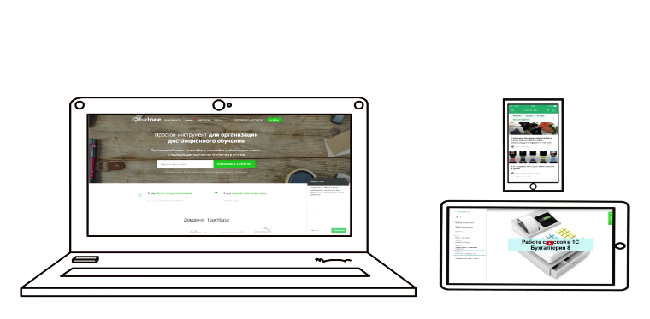
Организация образовательной деятельности с использованием электронного обучения и дистанционных образовательных технологий

Slide 2
Электронные образовательные ресурсы в образовательном процессе:
Повышение качества образования за счёт интеграции электронных и классических форм обучения
Снижение аудиторной нагрузки обучающихся при одновременном повышении эффективности самостоятельной работы за счёт внедрения новых форм ее организации (использование онлайн-курсов, МООС и тп)
Расширение образовательных возможностей за счёт использования ресурсов других университетов путем использования открытых курсов
Повышение эффективности работы преподавателя за счёт активного использования электронной информационной образовательной среды для взаимодействия с обучающимися

Slide 3
Документы. Федеральный закон от 29 декабря 2012 №273-ФЗ «Об образовании в Российской Федерации»
Статья 16
Под электронным обучением понимается организация образовательной деятельности с применением содержащейся в базах данных и используемой при реализации образовательных программ информации и обеспечивающих ее обработку информационных технологий, технических средств, а также информационно-телекоммуникационных сетей, обеспечивающих передачу по линиям связи указанной информации, взаимодействие обучающихся и педагогических работников.
К электронному обучению относится:
Самостоятельная работа с электронными образовательными ресурсами, в том числе, электронными учебными курсами и открытыми онлайн-курсами.
Возможность дистанционного взаимодействия (консультации, оценки) с преподавателем.

Slide 4
Требования к информационно-образовательной среде
ФГОС ВО
VII. Требования к условиям реализации
7.1.2
Электронная информационно-образовательная среда организации должна обеспечивать:
доступ к учебным планам, рабочим программам дисциплин (модулей), практик, к изданиям электронных библиотечных систем и электронным образовательным ресурсам, указанным в рабочих программах;
фиксацию хода образовательного процесса, результатов промежуточной аттестации и результатов освоения основной образовательной программы;
проведение всех видов занятий, процедур оценки результатов обучения, реализация которых предусмотрена с применением электронного обучения, дистанционных образовательных технологий;
формирование электронного портфолио обучающегося, в том числе сохранение работ обучающегося, рецензий и оценок на эти работы со стороны любых участников образовательного процесса;
взаимодействие между участниками образовательного процесса, в том числе синхронное и (или) асинхронное взаимодействие посредством сети "Интернет".

Slide 5
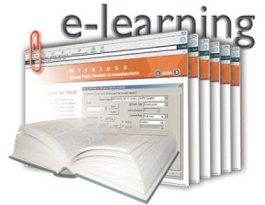
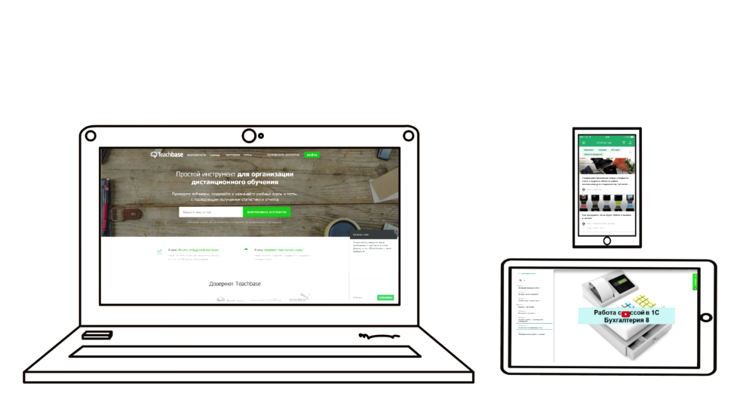
LMS
(Learning Management System)
система управления обучением

Slide 6
Возможности LMS систем

Slide 7
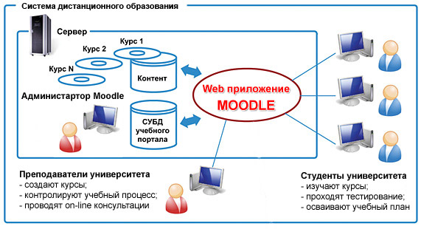

Slide 8
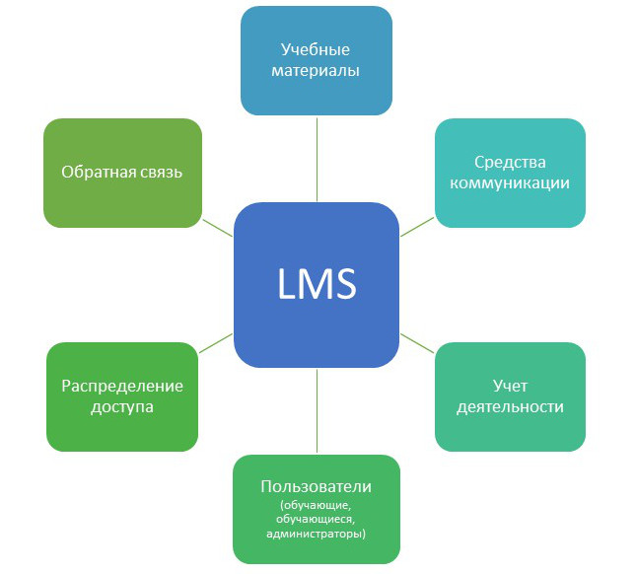
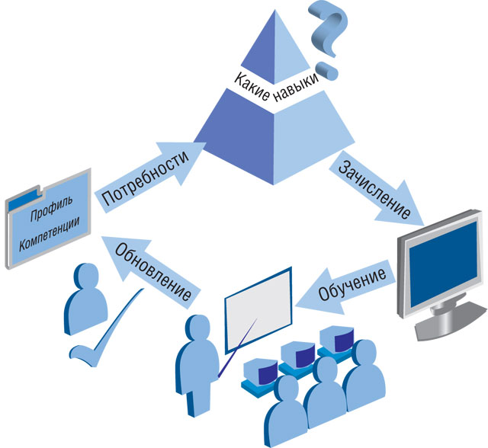

Slide 9
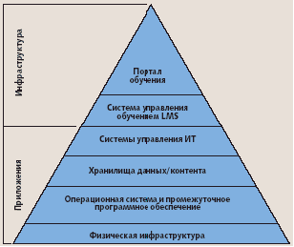
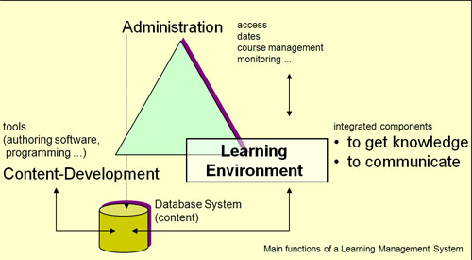

Slide 10
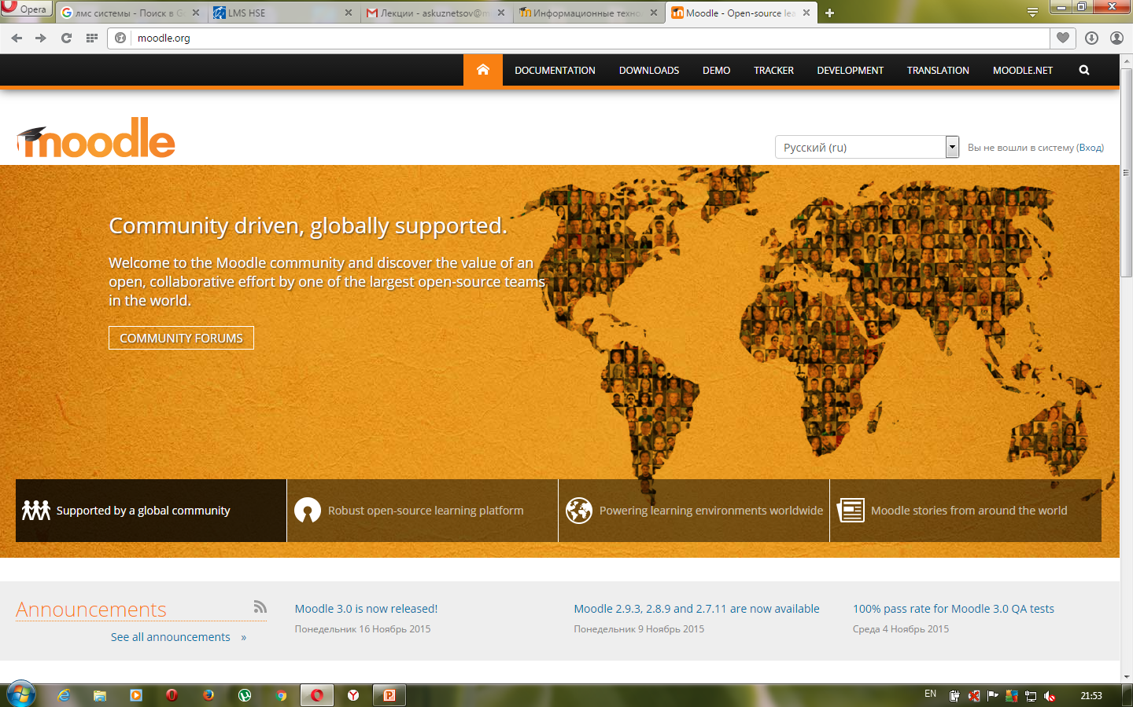

Slide 11
Moodle (Мodule Object-Oriented Dynamic Learning Environment, Модульная Объектно-Ориентированная Динамическая Учебная Среда) – свободная система управления обучением (Learning Management System)
Этот программный продукт используется более чем в 100 странах мира университетами, школами, компаниями и независимыми преподавателями.
По своим возможностям Moodle выдерживает сравнение с известными коммерческими системами управления учебным процессом, в то же время выгодно отличается от них тем, что распространяется в открытых исходных кодах - это дает возможность адаптировать ее под особенности каждого образовательного проекта, дополнить новыми сервисами.

Slide 12
MOODLE
система управления содержимым сайта;
инструментальная среда для разработки как отдельных онлайн-курсов, так и образовательных веб-сайтов;
система управления обучением.
Курс может содержать произвольное количество ресурсов (веб-страницы, книги, ссылки на файлы, каталоги) и произвольное количество интерактивных элементов курса

Slide 13
Обучающие ресурсы Moodle
Задания позволяют преподавателю ставить задачу, которая требует от студентов подготовить ответ в электронном виде (в любом формате) и загрузить его на сервер.
Опрос. Одно из его применений - проводить голосование среди студентов. Это может быть полезным в качестве быстрого опроса, чтобы стимулировать мышление или найти общее мнение в процессе исследования проблемы.
Занятие (лекция) преподносит учебный материал в интересной и гибкой форме. Он состоит из набора страниц. Каждая страница обычно заканчивается вопросом, на который учащийся должен ответить. В зависимости от правильности ответа студент переходит на следующую страницу или возвращается на предыдущую.

Slide 14
Обучающие ресурсы Moodle
Пояснение. Этот элемент позволяет помещать текст и графику на главную страницу курса. С помощью такой надписи можно пояснить назначение какой-либо темы, недели или используемого инструмента.
Тесты. Этот элемент позволяет преподавателю создать набор тестовых вопросов.
Вопросы могут быть:
в закрытой форме (множественный выбор),
с выбором верно/не верно,
на соответствие,
предполагать короткий текстовый ответ, а также числовой или вычисляемый.
Все вопросы хранятся в базе данных и могут быть впоследствии использованы снова в этом же курсе (или в других).

Slide 16
Интерактивные элементы Moodle
Wiki, который позволяет создавать документ несколькими людьми сразу с помощью простого языка разметки прямо в окне браузера, то есть с его помощью учащиеся могут работать вместе, добавляя, расширяя и изменяя содержимое. Предыдущие версии документа не удаляются и могут быть в любой момент восстановлены.
Анкеты. Этот элемент предоставляет несколько способов обследования, которые могут быть полезны при оценивании и стимулировании обучения в дистанционных курсах.
Глоссарий. С помощью него создается основной словарь понятий, используемых программой, а также словарь основных терминов каждой лекции.

Slide 17
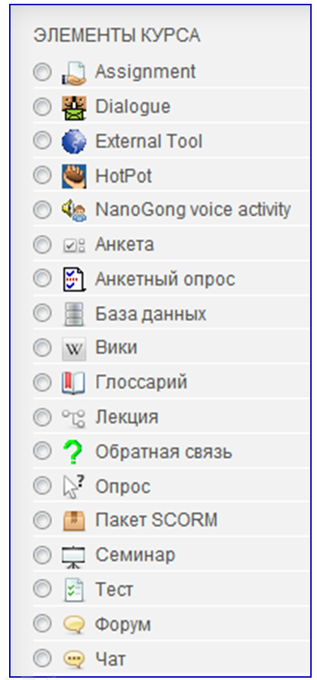
Элементы курса
глоссарий
ресурс
задание
форум
wiki
лекция
тест и др.

Slide 18
Достоинства LMS:
Вся информация в одном месте.
Свободный доступ к необходимому контенту. С любого устройства персональные компьютеры, смартфоны и гаджеты.
Анализ процесса обучения. В отличие от традиционного обучения, СДО дает возможность отлеживать курс и гарантировать его прохождение
Минимальные расходы.
Высокая эффективность. СДО позволяет убрать все неважные компоненты в обучении, оставив базисную информацию. Студенты сами вправе выбрать любой раздел курса и сразу же могут проверить свои знания, пройдя тест, экзамен или специальный тренажер.
Учет всех требований. В связи с тем, что в каждой компании или организации существуют свои нормы и правила, онлайн курсы подстраиваются под нормы, утвержденные руководством.
Обновление материалов. Студенты получают последние научные доказательства, не упуская из вида важную информацию.
Интеграция с различными сайтами, форумами и соцсетями. Система быстро и легко интегрирует e-Learning в социальные сети (VK, Facebook, Twitter, LinkedIn).

Slide 19
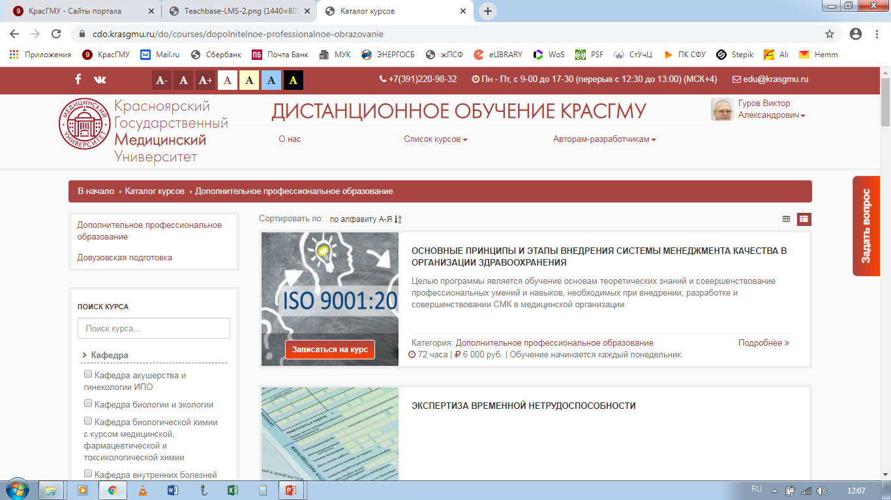

Slide 20
IMS (англ. IP Multimedia Subsystem) — спецификация передачи мультимедийного содержимого в электросвязи на основе протокола IP. Изначально разрабатывалась только

